Slide 1

Компоненти життєвого самовизначення

Slide 2
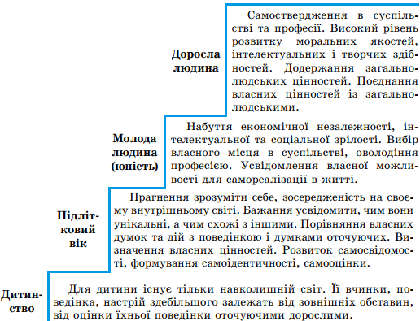
Етапи процесу само-пізнання й формування особистості

Slide 3
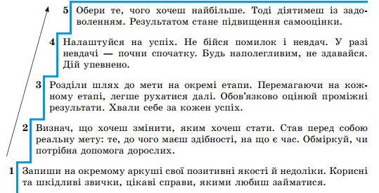
Кроки до формування адекватної самооцінки

Slide 4
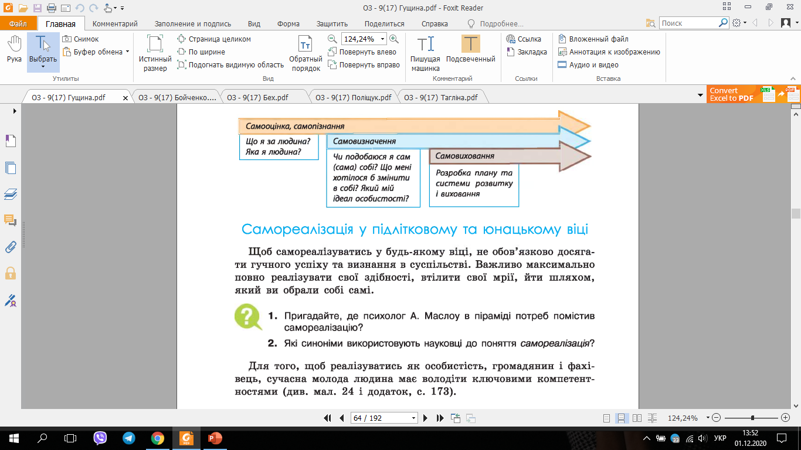
Шлях до мети

Slide 5

Підліток і його ключові компетентності

Slide 6
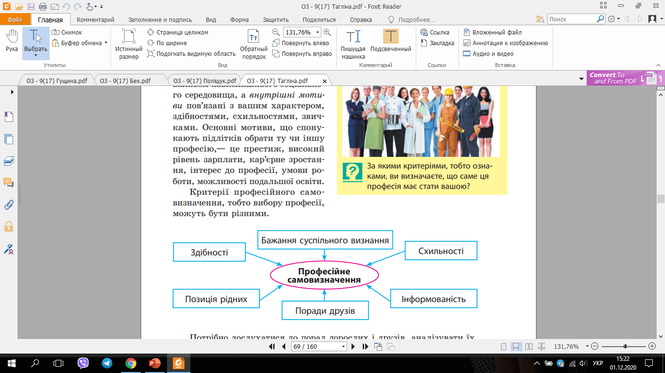
Критерії та мотиви для вибору професії
На ­вибір ­професії­ молодою­ людиною­ впливає ­багато­ чинників:

Slide 7
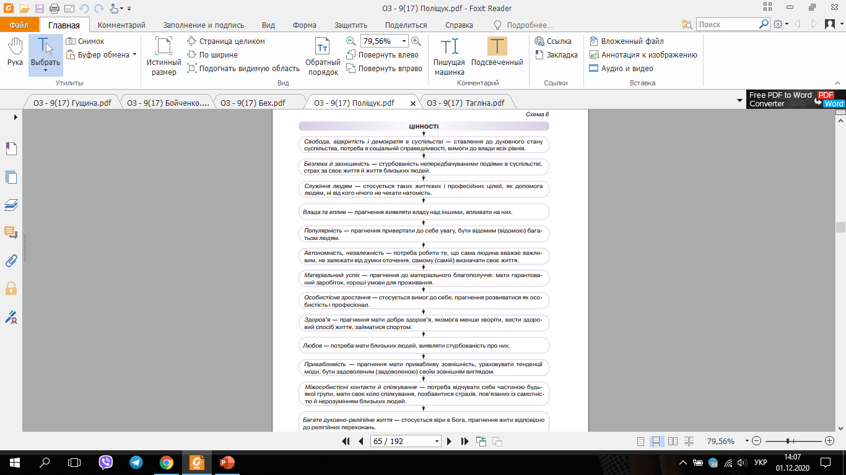
Цінності­ —­ це­ те, ­що важливо для­ вас,­ на ­що­ ви орієнтуєтеся,­ коли приймаєте ­певні рішення,­ заради чого­ ви­ дієте, витрачаєте ­свої сили,­ заради ­чого живете

Slide 8
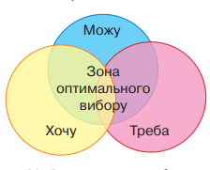
Оптимальний­ вибір­ професії

